Slide 1
УПРАВЛЕНЕ ФНС РОССИИ ПО РЕСПУБЛИКЕ ХАКАСИЯ
Актуальные вопросы по налогу на добавленную стоимость
Королева Татьяна Юрьевна
Заместитель начальника отдела камерального контроля НДС УФНС России по Республике Хакасия
Телефакс: (83902)24-84-05 (добавочный 2701)

Slide 2

Налоговая декларация по НДС
Форма налоговой декларации утверждена Приказом ФНС России от 18.12.2025 № ЕД-7-3/1227@
СРОК ПРЕДОСТАВЛЕНИЯ - 25-го числа месяца, следующего за этим кварталом
СРОК УПЛАТЫ - по итогам каждого налогового периода (квартала) тремя равными частями: не позднее 28-го числа каждого из трех месяцев следующего квартала
за 1 квартал 2026 г. - 27.04.2026;
за I квартал - не позднее 28 апреля, 28 мая и 29 июня 2026 г.
Декларация за 1 квартал 2026 представляют:
• организации и индивидуальные предприниматели на ОСНО;
• организации и индивидуальные предприниматели на УСН с доходами свыше 20 млн. рублей за 2025 год или если доходы в 2026 году превысили 20 млн. рублей;
• организации и индивидуальные предприниматели утратившие с 01.01.2026 года право на применение ПСН и перешедшие на ОСНО или УСН;
• организации и индивидуальные предприниматели, которые выставили счёт-фактуру с выделенным НДС, даже если они не являются плательщиками НДС (например, освобождённые по ст. 145 НК РФ);
• иные лица, в случаях, предусмотренных законодательством о налогах и сборах.
2

Slide 3
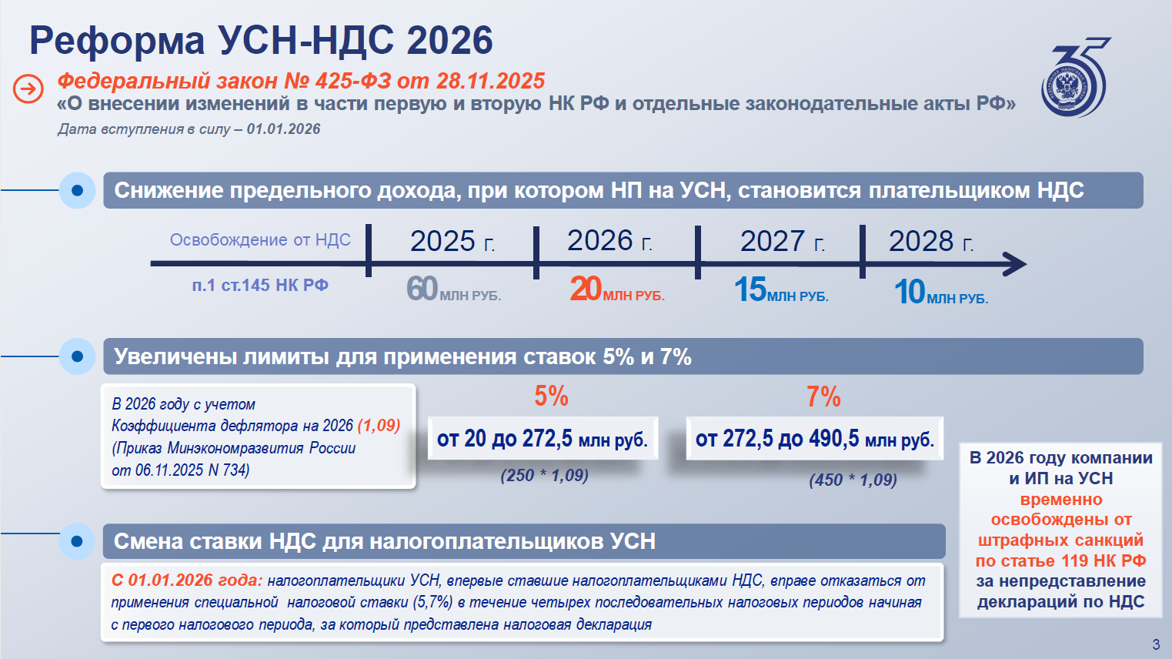

Slide 4
Федеральный закон «О внесении изменений в часть вторую Налогового кодекса Российской Федерации» от 25.04.2026 № 104-ФЗ
- при определении за 2025 год величины доходов, определяющих возможность применения освобождения от исчисления и уплаты НДС плательщиками, применяющими УСНО не учитываются также доходы в виде процентов, полученных по вкладам (остаткам на счетах) в банках, находящихся на территории Российской Федерации (абзац 8 пункта 1 статьи 145 Кодекса).
С 01.04.2026
- освобождение услуг общественного питания, если за 2025 год удельный вес доходов от реализации услуг общественного питания в общей сумме указанных доходов организации или индивидуального предпринимателя составил не менее 70 процентов. Только для плательщиков УСН и ПСН впервые ставших плательщиками НДС с 01.01.2026 в случае если их доход в 2025 году не превысил 60 млн. руб. (абзац 12 подпункта 38 пункта 3 статьи 149 Кодекса)
С 01.04.2026
- применение вычетов индивидуальными предпринимателями, утратившими право на применение ПСН с 01.01.2026 года (пункт 7 статьи 346.45 Кодекса)
С 25.04.2026

Slide 5
Переход на универсальный передаточный документ (УПД) для всех участников электронного документооборота (ЭДО)
С 1 января 2026 года электронный УПД стал основным формализованным документом для обмена через ЭДО.
УПД объединяет функции первичного учётного документа (товарной накладной или акта) и счёта-фактуры, может выполнять одну из трёх функций:
• счёт-фактура;
• первичный документ;
• сочетание счёта-фактуры и первичного документа.
Применять электронный УПД должны:
• все организации и ИП, обменивающиеся УПД с контрагентами через ЭДО;
• организации и предприниматели, работающие с маркированными и прослеживаемыми товарами — они обязаны обмениваться УПД только через ЭДО.

Slide 6
ФЕДЕРАЛЬНАЯ
НАЛОГОВАЯ СЛУЖБА
Спасибо за внимание!

